Slide 1




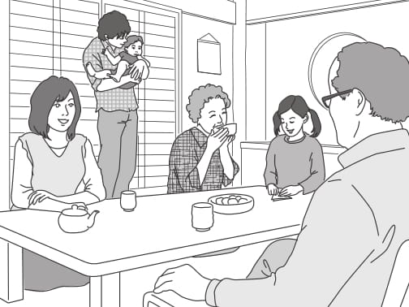
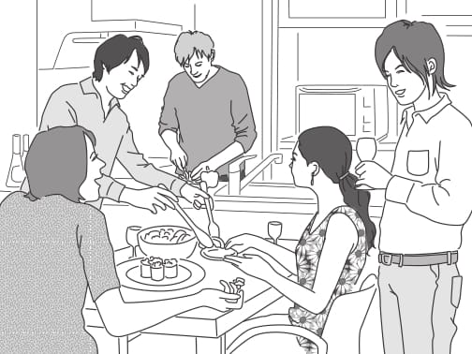
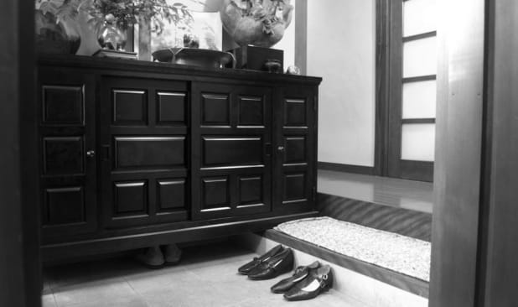
Bùi Thị Thanh Trúc

Slide 2
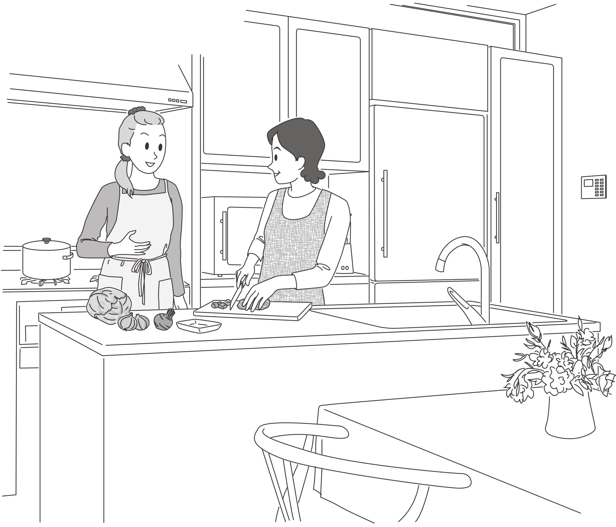
2 一緒に作りましょう

Slide 3
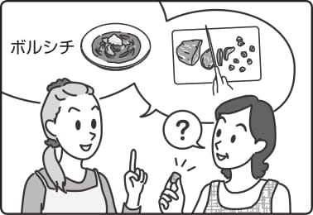
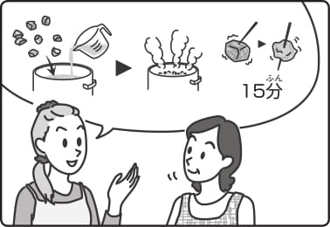


チャレンジ 1
A18

Slide 4
～く する/ ～に する
CÁCH KẾT HỢP TÍNH TỪ, DANH TỪ với ĐỘNG TỪ
Thể hiện sự thay đổi tự nhiên của trạng thái
Thể hiện hành động làm thay đổi trạng thái một cách có ý thức

Slide 5
～く する/ ～に する
Hãy giảm kích cỡ copy xuống còn 1 nửa.
はんぶん
コピーの大きさを 半分に してください。
Phải tiến hành chuẩn bị sớm cho buổi họp.
じゅんび
会議の準備を はやく しなくては だめだ。
Vì vẫn còn bẩn nên hãy dọn sạch hơn nữa đi.
まだ きたないので、もっと きれいに しろ。
Tổ chức thi vào tuần 14 thì thế nào?.
試験を 第１４週間に したら どうですか。

Slide 6
練習
キャベツを細く切ってください。
ちょっとタマネギが大きいですね。
もう少し細かく切ってください。
3. 大学を卒業するときに父にもらった時計を、今も 大切に使っています。
4. 見てください。子どもたちが元気に遊んでいますよ。楽しそうですね。

Slide 7
練習
5. ダニエルさんはいつもまじめに勉強しているので、成績(せいせき)がいいです。
6. いつも２時に寝るんですか。もっと早く寝たほうがいいですよ。
7. ナタポンさんは絵を上手に描くことができます。
8. 見にくいですから、字をもうす少し大きく買いてください。
9. まだゴミが落ちていますよ。もっときれいに掃除(そうじ)してください

Slide 8
言ってみよう (別冊)
１例）ニンジンを切ります・大きい
⇨ニンジンを大きく切ります
① タマネギを切ります。薄い
② ネギを切ります・細かい
③ キャベツを切ります・細い

Slide 9
言ってみよう (別冊)
④ 大根の皮をむきます・厚い
⑤ 野菜を洗います・きれい
⑥ ジャガイモを切ります ・ 半分
⑦ 肉を切ります・食べやすい大きさ

Slide 10
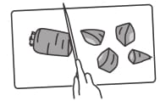
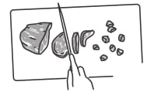
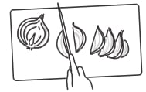
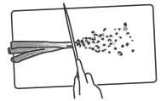
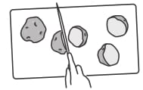
言ってみよう (本冊)
A: ニンジンを大きく切ってください。
B: はい。このくらいでいいですか。
A: はい。
1
2
3
4

Slide 11
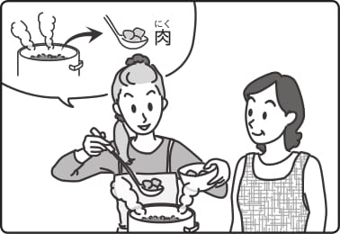
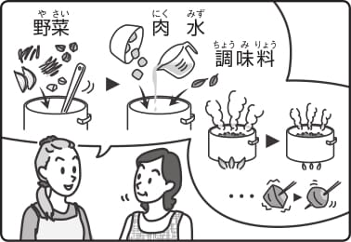
チャレンジ 2
A19

Slide 12
練習
1. パスタをゆでている間に、ソースを作りましょう。
2. 冷蔵庫でゼリーを冷やしている間に、クリームを作りましょう。
3. A: 田中さん、来ませんね。
B: 田中さんを待っている間に、いい店を探しておきましょう。

Slide 13
練習
4. A: パーティーの準備をしましょう。ワンさん、部屋の掃除をお願いします
B: はい。
C: ワンさんが掃除している間に、私はお皿やコップを洗いますね。
5. 子どもが遊んでいる間に、お母さんは晩ご飯を作ります。
6. 電話で友達と 話している間に、おもしろいテレビ番組が 終わってしまいました。

Slide 14
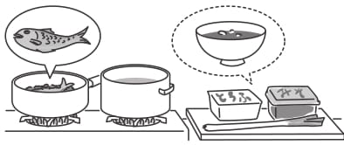
言ってみよう (本冊)
A: 魚を煮ている間に、みそ汁を作りましょう。
B: はい。

Slide 15
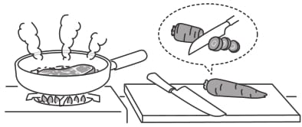
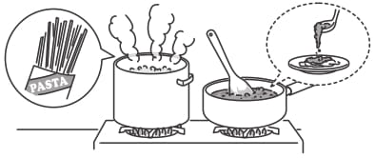
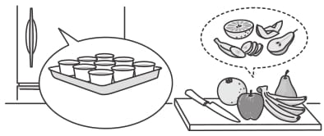
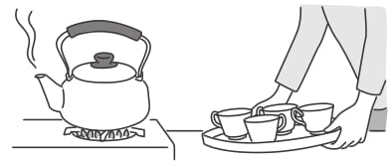
言ってみよう (本冊)
1
2
3
4

